Slide 1
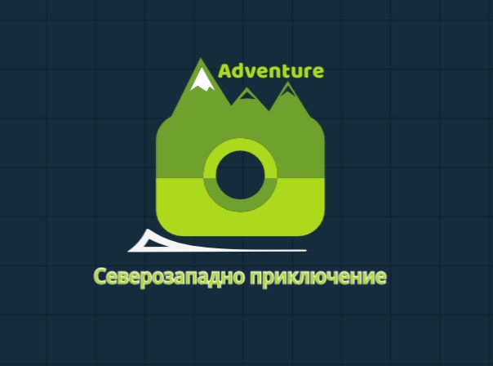
Природна забележителност-Божия мост
Изготвено от:
УТФ “Северозападно приключение” ООД

Slide 2

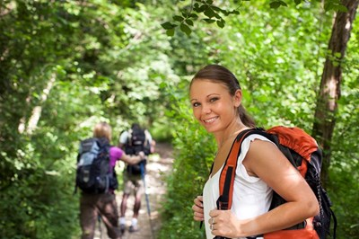
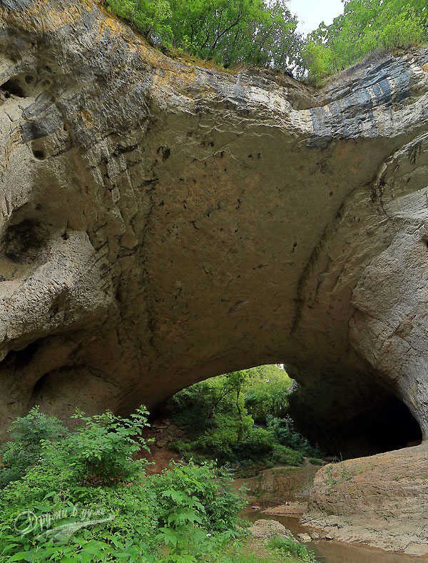
Кратка информация
Божия мост е естествен скален мост в Чиренско-Лиляшкия карстов район на около 15 км северно от Враца.
Висок е около 20 метра, широк – около 25 метра, а по главната си ос „тунелът“, образуван от река Лилячка, е с дължина около 100 метра.
Ще Ви разкажем още интересни факти за пещерата, а също и за преминаващата през нея река, която допълва красотата на пейзажа.

Slide 3
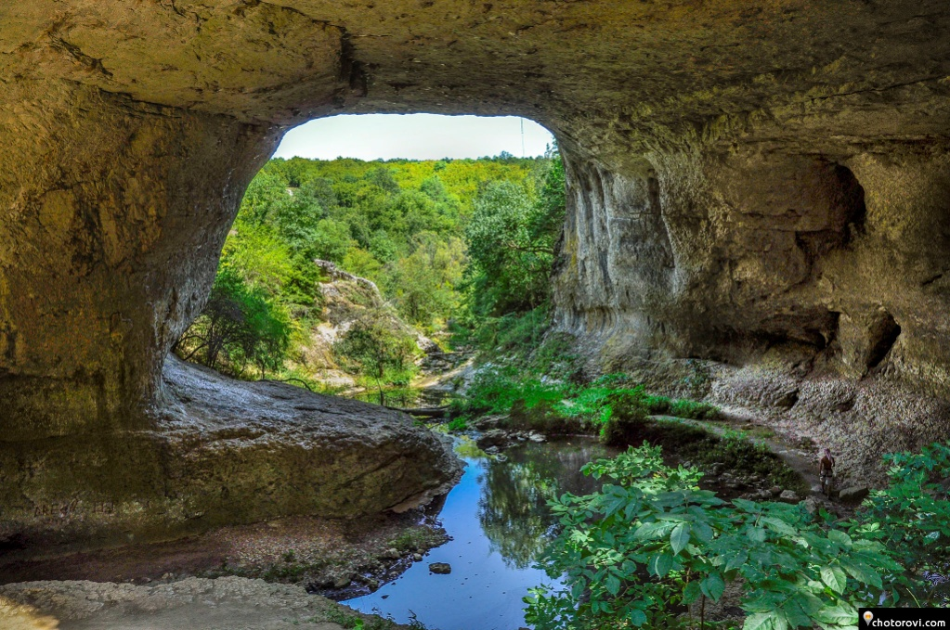
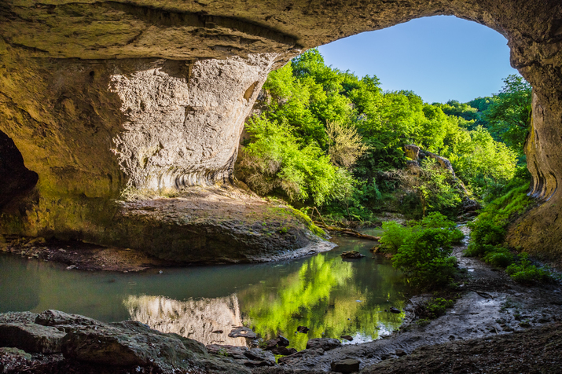
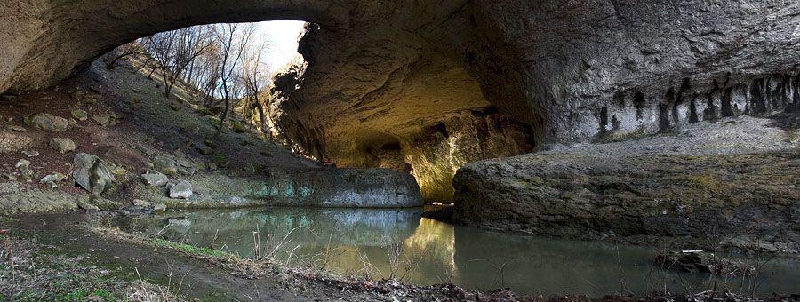
Изображения
на скалния феномен

Slide 4
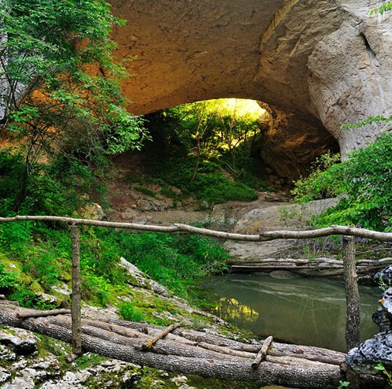
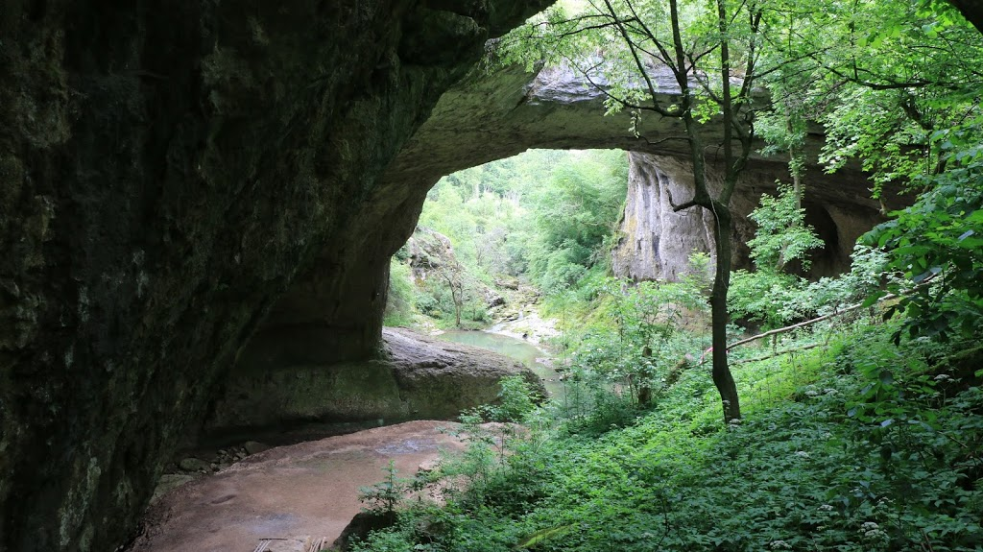
Изградени са екопътеки с места за къмпинг, опасните участъци са обезопасени, а множеството мостчета и пейки разкриват чудесна панорамна гледка.

Slide 5

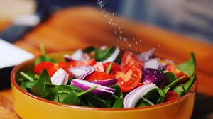
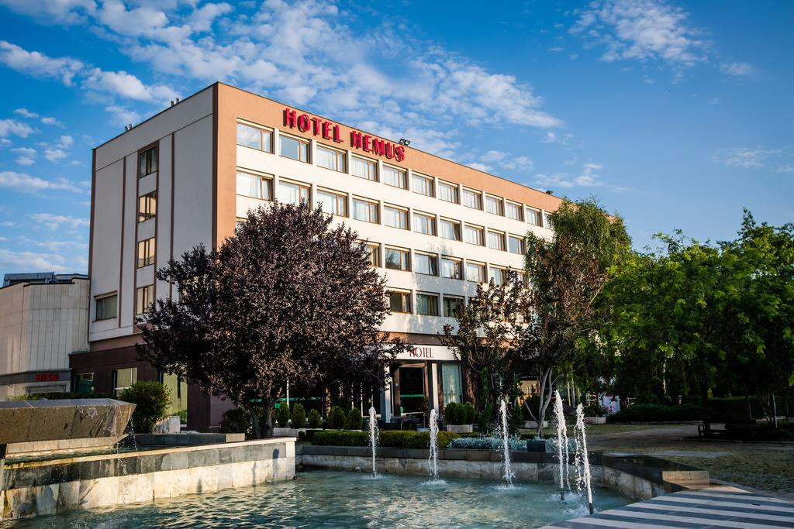


Осигурен транспорт
Екскурзовод
Хотел - “Хемус”
Храна
Медицинска застраховка

Slide 6
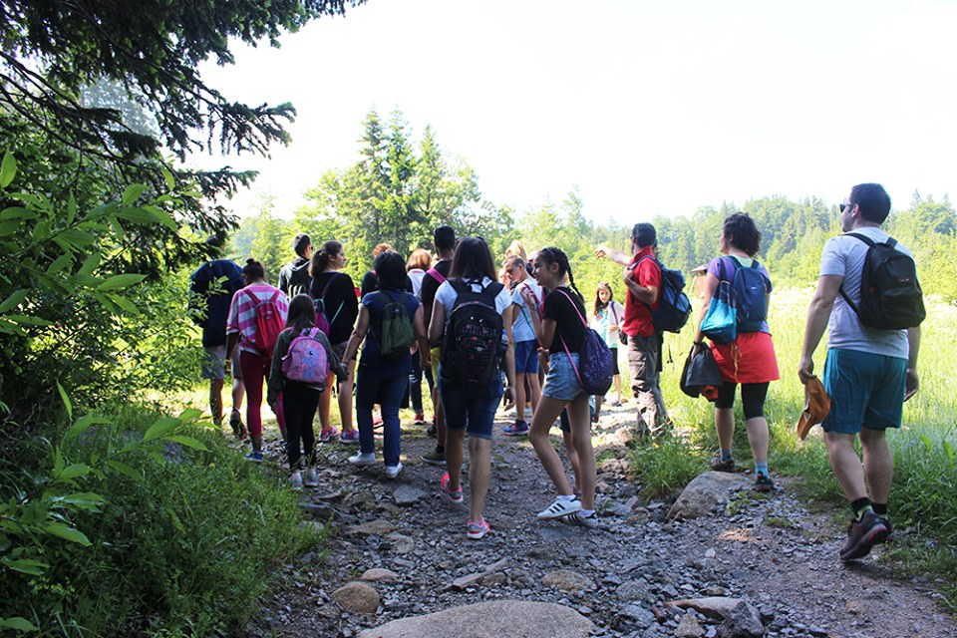
Природата се е погрижила за всичко толкова много, че навсякъде ще намерите какво да научите.
(Леонардо да Винчи)

